Slide 1
2024中国生物医学工程大会
参会总结
王顺景
2024.10.14
Notes:
各位老师同学晚上好，今天给大家分享一下上个月参加生物医学工程大会的一些情况

Slide 2
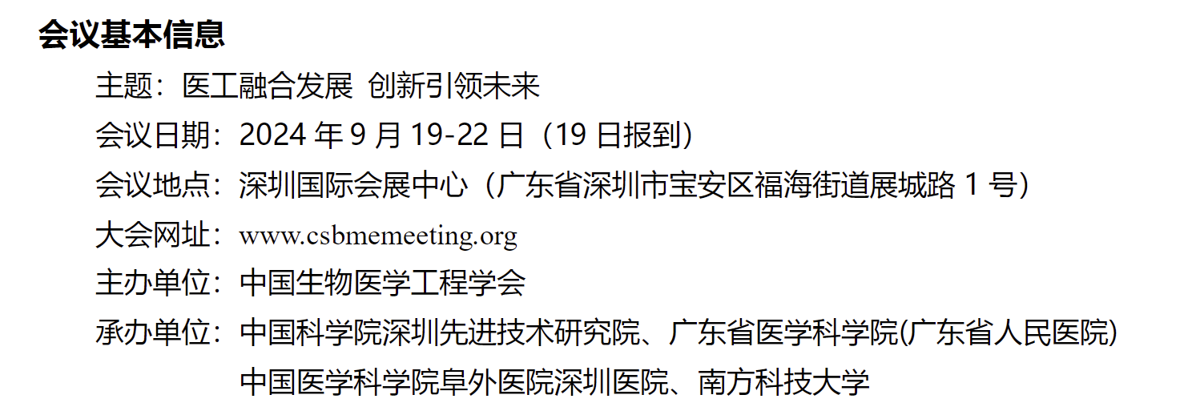
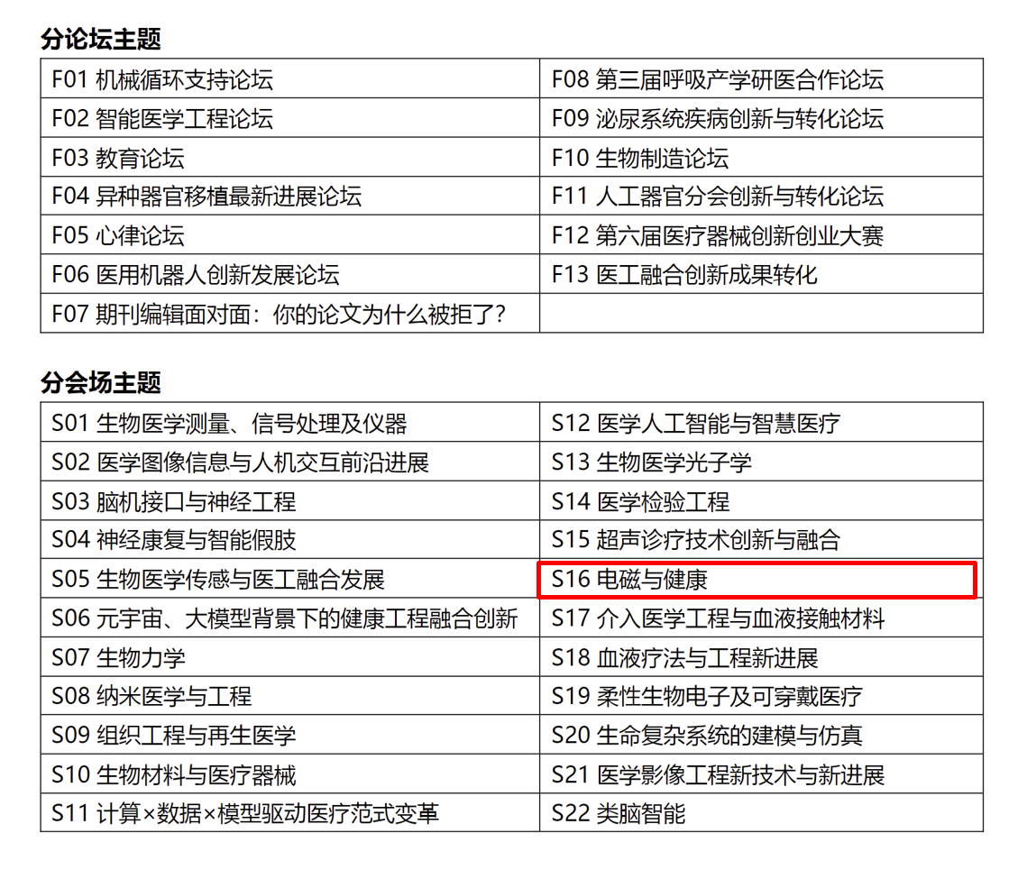
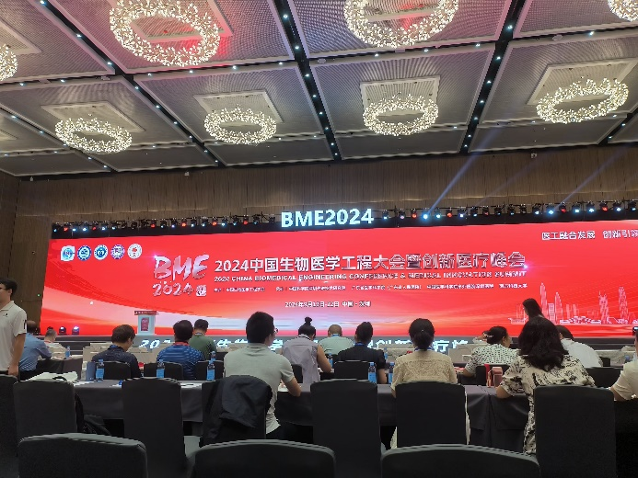
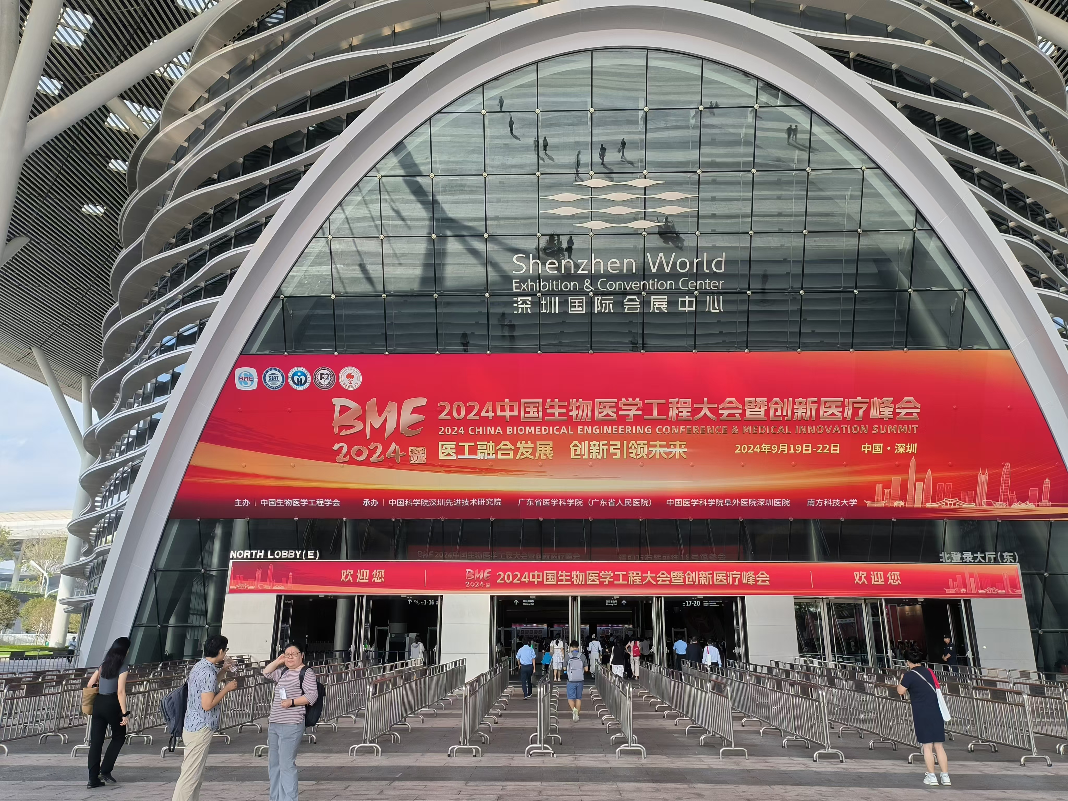
会议概况
院士主旨演讲、22个分会场+13个分论坛、青年论文竞赛、创新项目路演、创新创业大赛、高校成果展、医疗器械产品展览
Notes:
我们是9月的19号到22号这几天在深圳国际会展中心参加的这个会议，这个会议的内容还是非常非常丰富的，在第一天的开幕式上有几位院士的特邀报告，以及第二第三天几十个分论坛和分会场的讲座，除了主流的这些研究人员的学术报告之外，还有很多的创新创业项目的路演，高校成果的展示以及各大医疗器械企业的产品的展示
我们实验室去参会的大部分都是在电磁与健康这个分会场，我也是在会议的第二天在这个分会场做的口头报告

Slide 3
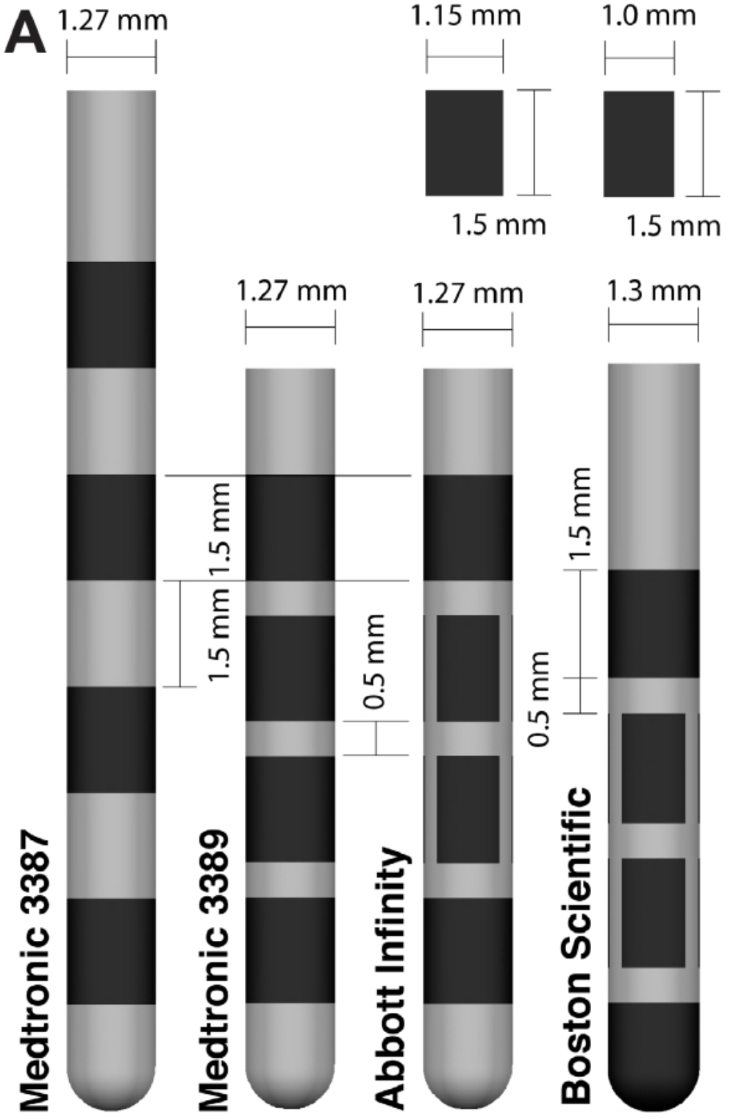
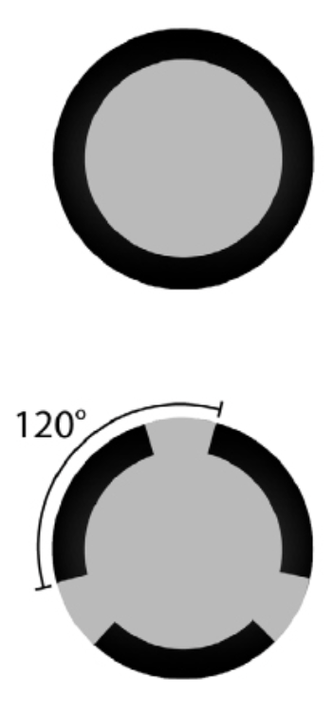
口头汇报情况
脑深部电刺激（deep brain stimulation，DBS）是治疗多种神经系统疾病的有效临床方法
电极精准植入靶点
植入位置不可避免的出现偏差（2mm）
大脑本身在术中可能产生移动（2~4mm）
术后的正确程控
参数空间巨大（25000+）
传统试错过程费时费力
方向性电极优势：
提高疗效
避免副作用
节约电能
但给临床程控带来了更多挑战
DBS装配示意图 环形电极，方向性电极
激活组织区域（volume of tissue activated, VTA）是一种常用的预测DBS效果的计算模型
可视化电极对脑组织影响范围
VTA、靶点的重合与疗效相关
术前评估理想刺激位置、规划DBS手术
术后辅助程控、快速确定最佳刺激参数
更方便、更高效、更准确、更安全地治疗病人
VTA示意图
Notes:
下面是我口头报告的一些情况，我是主要报告了卷积神经网络预测神经元激活的这个事情，这里就简单带大家回顾一下：
做这件事的意义和背景方面，DBS作为一种精准的神经调控疗法，他的疗效取决于电极在术中准确地植入靶点和术后的正确程控了，但是导线植入时会不可避免的出现偏差，这时术后的程控就显得尤为重要。为了在电极轻微植偏的情况下将刺激电流正确地引导到靶点，人们设计出了这种具有更小刺激触点的方向性的电极，相比常规的环形电极，他能够更精准的调控电场，提高疗效，避免刺激到非目标区域造成副作用，同时也能节约电能。但是他也给临床的程控带来了更多的挑战。传统的临床程控是一个根据患者的反应来不断试错的过程，依赖医生的临床经验且非常耗时，同时可能使患者产生不适。而在方向性电极的情况下，可能的电极触点组合和参数空间更大，手动编程会变得非常困难。
为了简化和加速DBS的程控过程，研究人员开发了预测DBS效果的计算模型，这其中激活组织区域（也就是VTA）是比较常用的一种。通过可视化电极对脑组织的影响范围，医生能在计算机中评估刺激效果，进而找到最佳的参数设置，减轻医生和患者的负担。

Slide 4
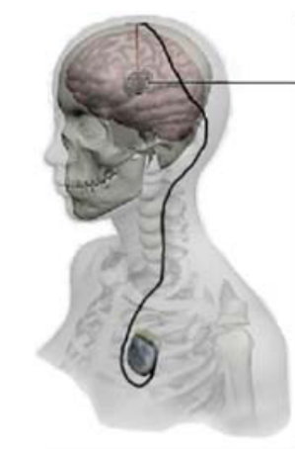
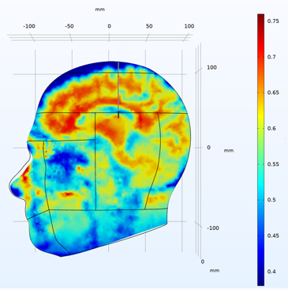
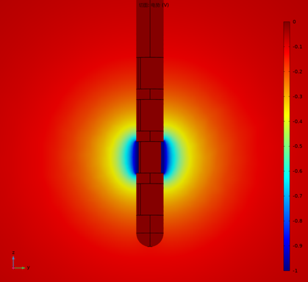
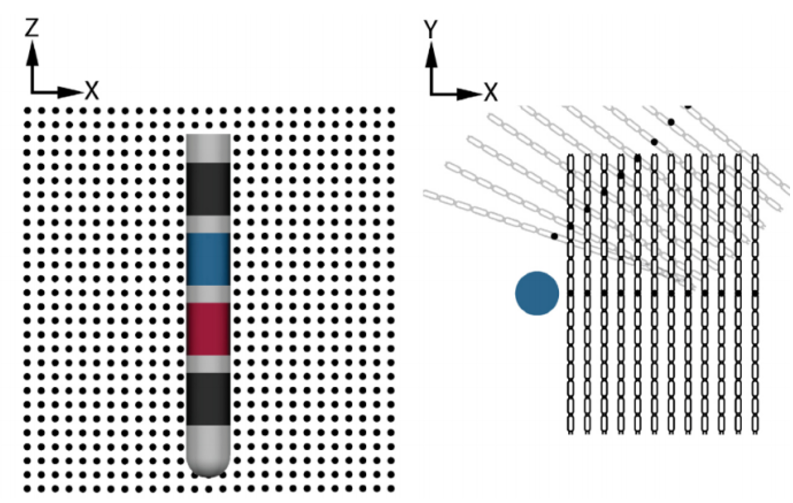
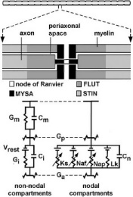
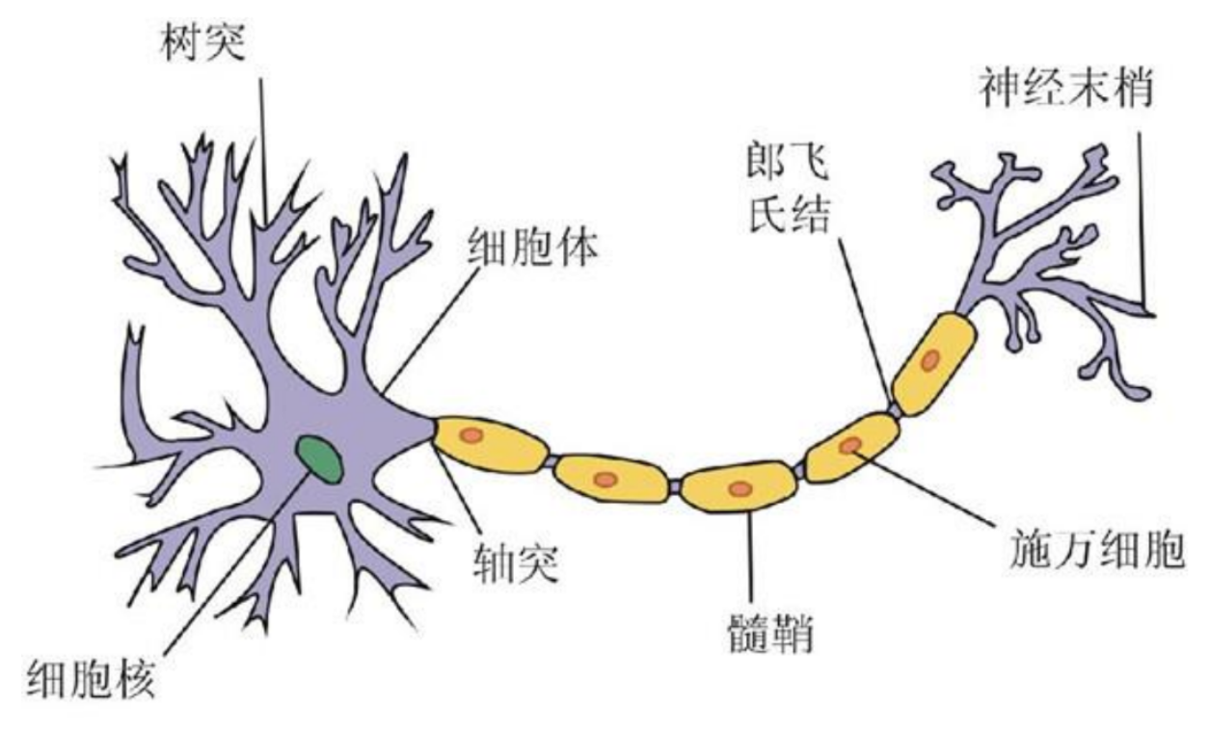
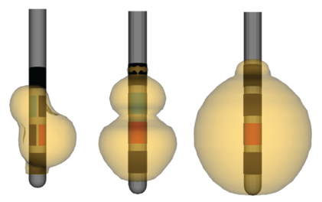
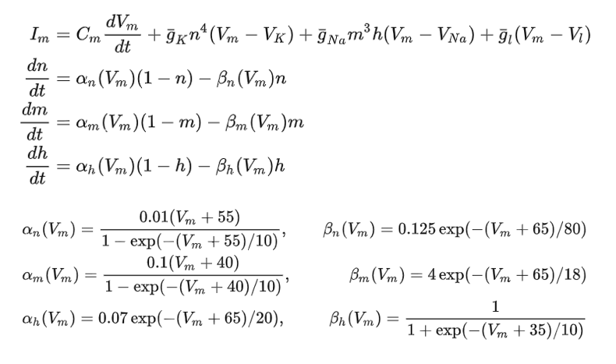
口头汇报情况
VTA计算的核心在于求解轴突模型在电刺激下的响应
COMSOL有限元求解电场
根据电极与轴突位置分配电势
NEURON求解MRG模型判定激活
获得不同刺激参数下的VTA
MRG哺乳动物运动轴突模型计算成本极高，不能满足临床上实时计算的需求
郎飞结膜动力学由类HH模型描述
胞外电势的二阶导Δ²V对膜电位的响应起主导作用
隔室之间电流满足基尔霍夫电流定律
Notes:
这里展示的是VTA计算的一个金标准的办法，即通过有限元计算电极在脑组织中产生的电场，然后求解轴突模型在电刺激下的响应，看其是否产生动作电位来判定轴突的激活情况。这里的轴突模型是基于HH模型和电缆理论来构建的，计算成本太高，不能满足临床上实时计算的需求。所以前人想了很多其他的方法希望能够实时的计算。这其中一个比较重要的尝试是通过轴突胞外电势的二阶导这个电场特征来对激活做预测

Slide 5
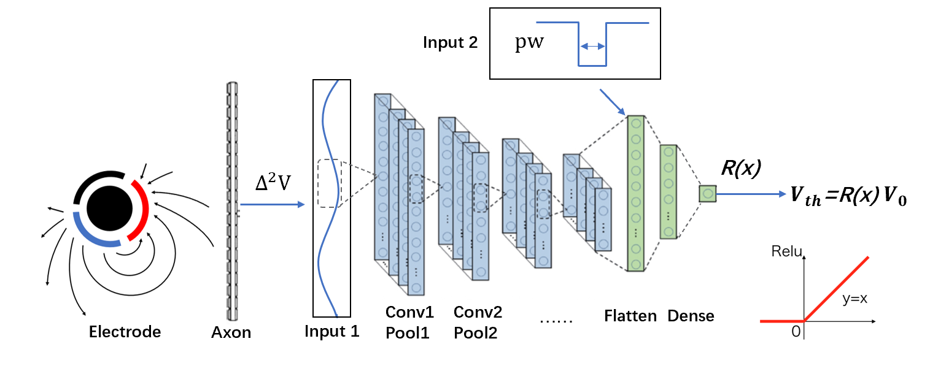
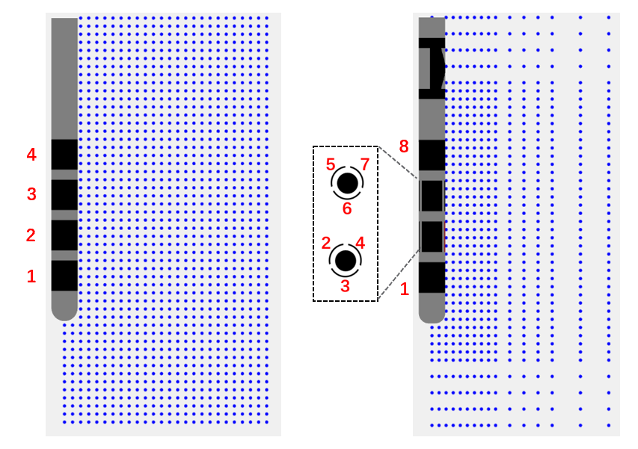
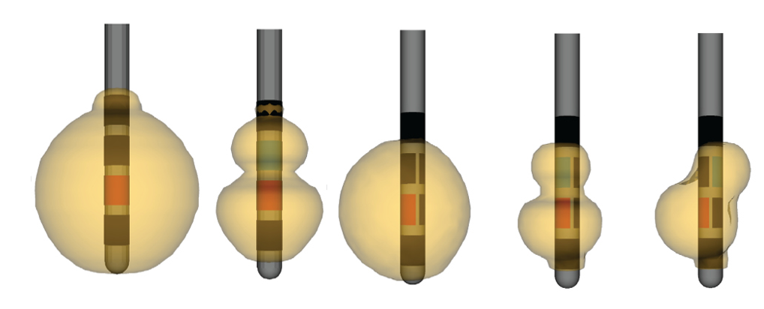
口头汇报情况
使用环形+方向性电极刺激下的轴突响应数据训练CNN
VTA计算网格 CNN模型架构
CNN模型预测VTA
CNN预测的轴突在各种电极配置下的阈值分布图 特定参数下的VTA示意图
Notes:
在我的研究中，我首先计算了包括环形电极，方向电极在内的各种刺激配置下的轴突响应数据，然后用这些数据训练了卷积神经网络来预测轴突激活阈值，根据CNN预测的各种电极配置下的轴突阈值分布图，即可快速给出特定刺激参数下的VTA

Slide 6
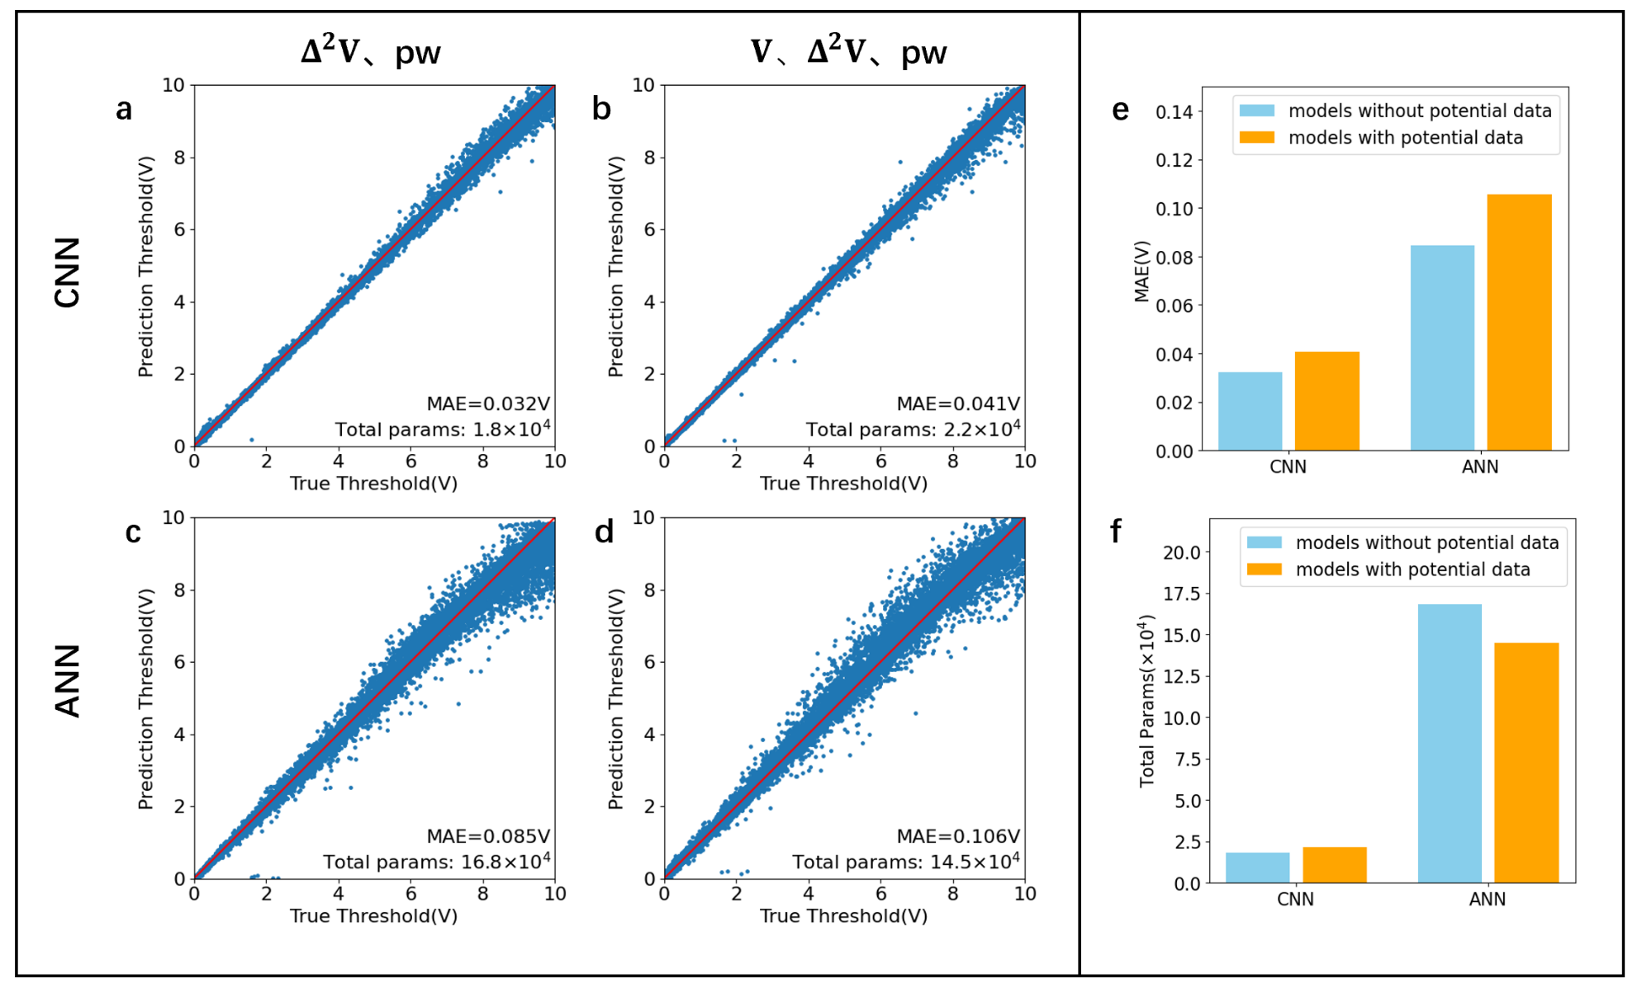
口头汇报情况
CNN模型能以更少的参数量达到更好的性能
在预测轴突激活阈值的任务中
CNN预测误差更小
仅需$Δ^{2}V$即可精确预测
对不同模型种类（ANN和CNN）以及不同输入特征（是否加入原始电势数据）的探索
Notes:
我尝试了几种模型，包括ANN和CNN，以及两种不同的输入特征。最终结果显示仅输入电势二阶导和脉宽的CNN模型效果最好，预测激活阈值的平均绝对误差达到了0.03V，其参数量要比ANN少一个数量级

Slide 7
口头汇报情况
CNN可以快速、准确且稳健地预测VTA
CNN解决了当前AFmax方法在高脉宽和低刺激幅值时表现不佳的问题
CNN在各种电极配置下表现稳定
Notes:
后面我对CNN预测VTA的性能进行了全面的测试，与19年文献中报道的AFmax方法也就是我们目前正在使用的方法进行了比较，看他们的预测效果与金标准的相似度。结果显示CNN基本上解决了现有方法在高脉宽和低幅值时表现不佳的问题，在各种电极配置下的表现都比较稳定，具有在临床上应用的潜力。

Slide 8
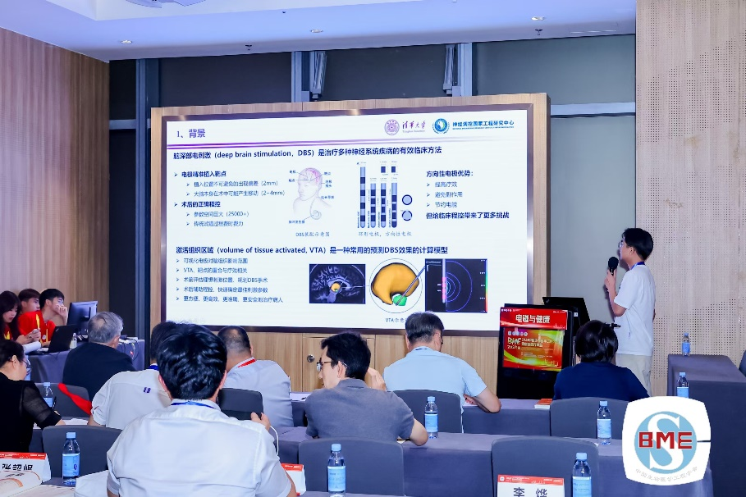
反思
非常简单的工作，为何能获奖？
DBS → 方向电极 → 计算模型（FEM，AXON） → CNN
研究方向比较有吸引力
讲述尽量通俗易懂，顺畅的逻辑链条
站在前人的肩膀上，做了一点点改进
后续工作计划
模型部署落地到程控软件，不久后就能用到
更通用模型（真实轨迹，不同形态），结合DTI做个体化轴突建模与预测
更深入研究轴突激活特点与原理，回答清楚为什么CNN适用于轴突激活
Notes:
上面就是我报告的一个基本情况，最终是拿了一个不错的结果。但是现在回过头来看，其实我做的这个工作还是非常简单的，一句话来总结来说就是，传统的神经元仿真的计算方式成本太高，很难应用，我就先仿真跑一批数据，然后再训练一个机器学习模型，模型表现还不错，能够实时的精确预测，超过了现有的方法。我的这个汇报能拿奖还是非常意外的，我前几天在做PPT的时候在官网上还查到了，我是这个电磁与健康分会场的唯一一个研究生一等奖。但是为什么这么简单的工作能够获奖呢？我总结了以下几点原因，首先就是研究方向比较有吸引力，当时我们那个分会场在我前边的报告有很多都是讲的经颅磁刺激这种非侵入式的神经调控疗法，而且有不止一个人提到了侵入式的疗法会造成感染，风险高这些缺点，所以我上来讲这个DBS就感觉比较吸引人，还有方向电极、计算模型以及机器学习这些，都是比较热门的领域。然后就是工作简单带来的好处就是能够比较容易讲清楚，让不同细分领域的人都能理解你做的事情，也梳理了上面这一条比较顺畅的逻辑链。我在介绍背景的时候也花了比较多的篇幅去着重讲前人的这些研究，从DBS到方向电极，再到计算模型这其实都是前人的研究成果，我只是站在前人的肩膀上，做了一点点改进，更多是解决了一些遗留的问题。
后续这部分工作也会继续推进，最近就在做模型部署的事情，估计再过不久就能在我们的程控软件上真正的用到这个模型。然后会再做更通用一些的模型，包括考虑真实的轴突轨迹，不同靶点的轴突形态，做个体化的预测。最后比较重要的一点是，要再深入的研究轴突模型激活的特点计算原理，把为什么CNN适合解决这个问题给回答清楚，尽量的把这个故事给讲的更完整一些。

Slide 9
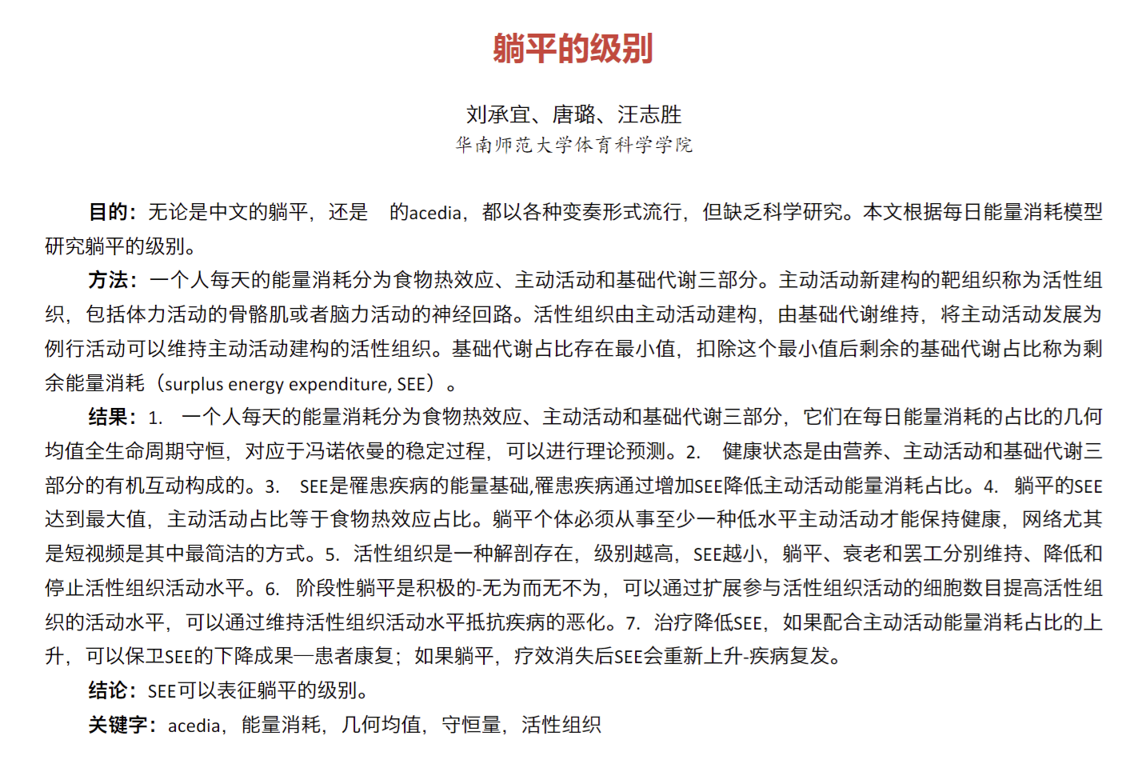
几个“非主流”报告
一个人每天的能量消耗
食物热效应（进食时）
主动活动（锻炼、走路、工作）
基础代谢（呼吸心跳等维持生命的基本消耗）
提高主动活动占比来保持健康
基础代谢最高，而主动活动少，则为低级别躺平状态，易引起疾病
Notes:
后面就是一些会议中比较有意思的报告，在会议中看到的几个非主流的报告，还都是同一个人的，来自华南师范大学的刘承宜老师，前三个他都是第一作者，最后这个是第二作者，他还是生命复杂系统建模与仿真这个分会场的主席，感觉他的研究既有中国传统文化的易经，还有道家的道德经，有点像是佛家概念上开悟的慧能定律的报告，以及现代社会比较流行的躺平现象的一个研究，感觉他的业务范围还是挺广的，从名字上看这几个报告好像跟别的研究有点格格不入，但是仔细去读一读还是挺有道理的。就拿这个躺平的级别为例，我们那天开完会回酒店的路上还在聊这个事，他的主要思想是把人每天的能量消耗分为了三个部分，包括食物热效应，主动活动以及基础代谢，按照我的理解，他主要提倡的提高主动活动在每天能量消耗的占比，来保持健康。如果是基础代谢的能量占比达到最高，而主动活动比较少，那就是一个很低级别的躺平的状态，容易造成疾病的产生。感觉跟清华提倡的无体育不清华，为祖国健康工作五十年的这些口号是相通的。另外三个报告我看的不是太明白，在这里就不跟大家做介绍了，有感兴趣的可以找他的文章来读一读

Slide 10
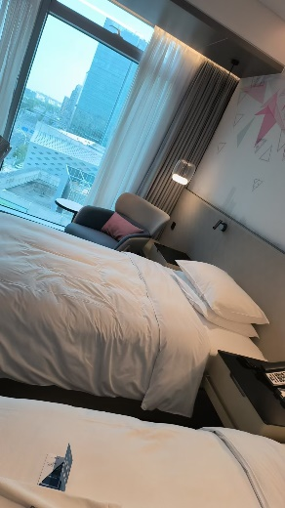
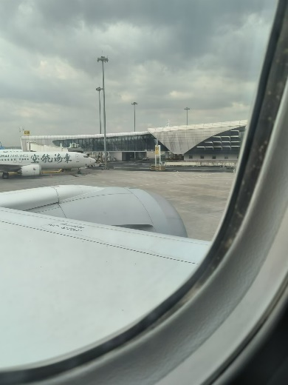
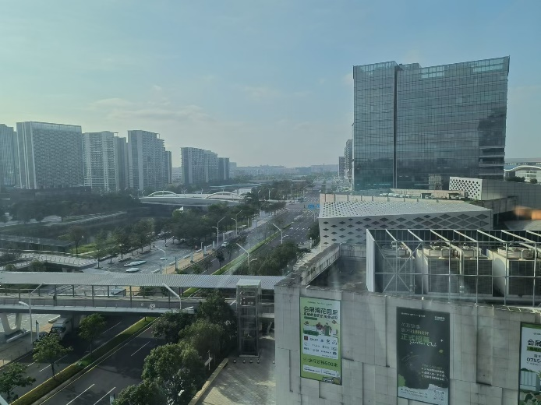
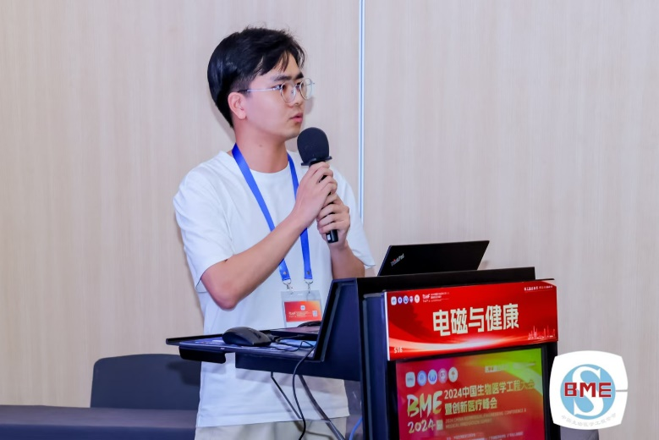
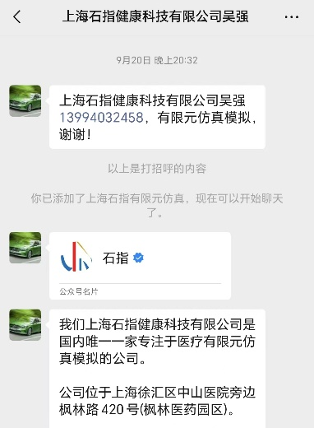
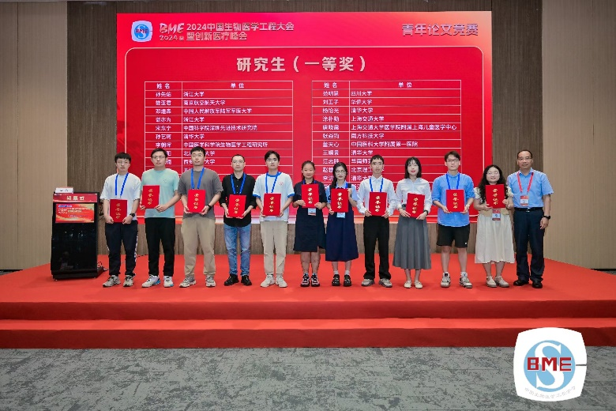
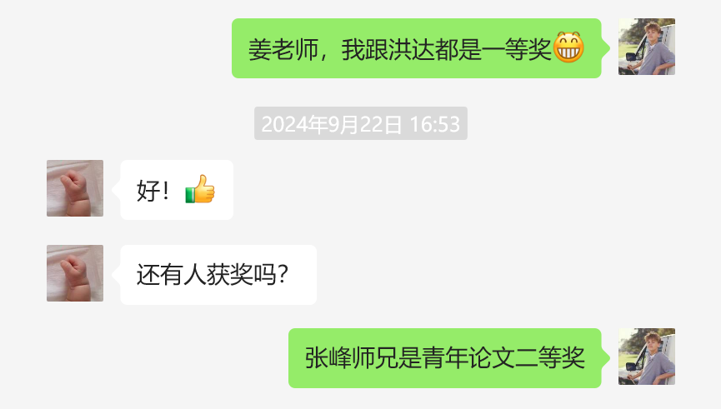
一些“第一次”的体验
第一次去深圳体验湿润的气候和年轻现代化城市氛围
第一次参加学术会议并作报告
第一次报告后被加微信
第一次论文竞赛获奖
第一次 and
泽哥请的蒸汽海鲜
查哥请的广式早茶
感谢实验室对本次参会的支持！
Notes:
最后就是本次参会的一些第一次的体验，我是第一次去深圳，体验到了和北京不同的湿润的气候和年轻现代化的城市的氛围，然后也是我第一次参加学术会议并作报告，第一次在报告后被一个搞有限元仿真的公司加了微信，说是这个以后搞仿真的话可以合作；然后也是第一次论文竞赛获奖，这里是跟洪达师兄一起上台领奖，不过有点寒酸的一点是，他们不提供纸质的证书，颁奖时发的这个只是个空壳子，拍完照又给收走了；然后在获奖之后，我第一时间跟姜老师说了这个事情，第一次在和老师的聊天框中发这种嬉皮笑脸的表情，然后姜老师也是有史以来第一次发了个点赞表情包；后面这个是到深圳第一天李霖泽泽哥请我们吃了顿人均近300的蒸汽海鲜，最后这个是回北京前一天，在那边工作的查达琪师兄请了顿广式早茶，当时还见了张肇源师兄和温小妍师姐。总而言之，本次开会是一次非常愉快的体验，在此感谢师兄们的热情款待，虽然他们不在现场，最重要的是感谢实验室对本次参会的支持！

